Slide 1
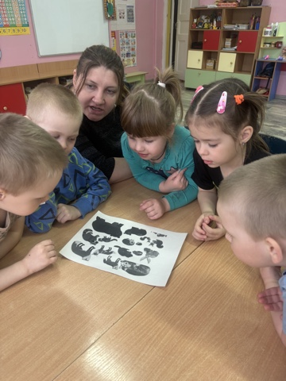
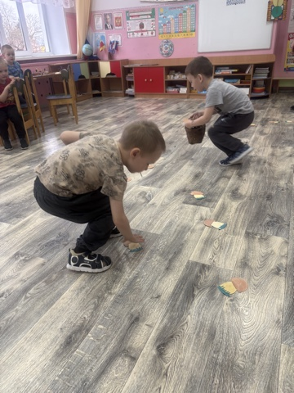
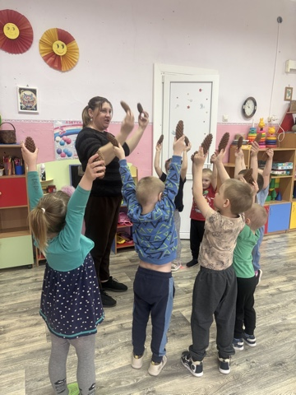
В дошкольной группе прошла викторина под названием
«В мире животных» В ходе викторины ребята совершили путешествие в мир животных, посоревновались в находчивости и закрепили свои знания об окружающем мире. Игровые задания стимулировали речевую активность детей, содействовали расширению их словарного запаса.

Slide 2
